Slide 1
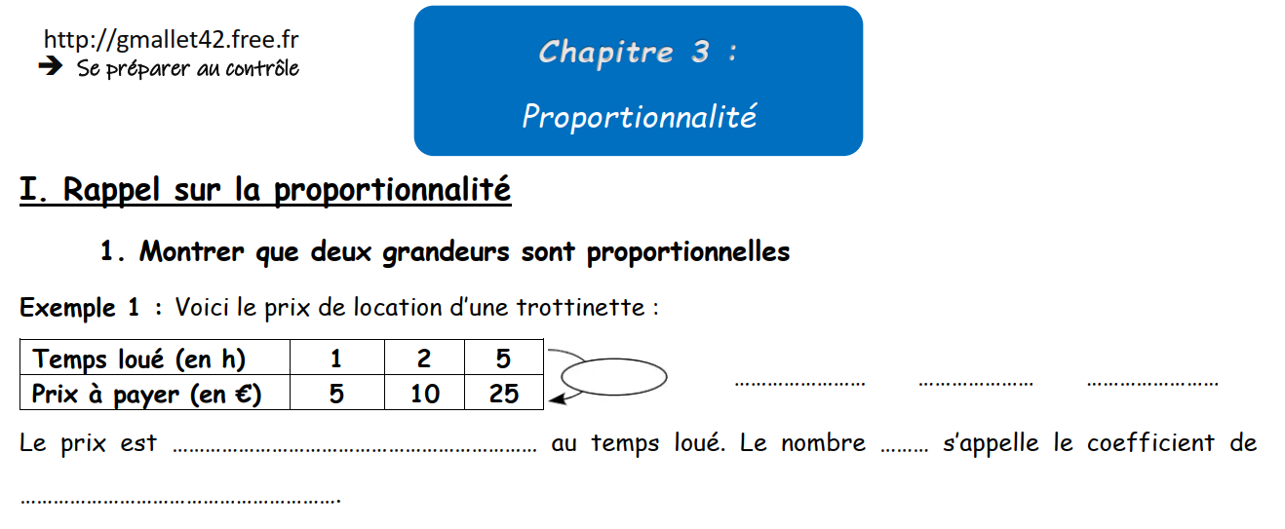
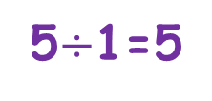
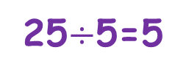
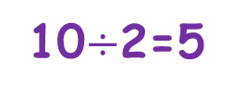
x 5
5$÷$1=5
10$÷$2=5
25$÷$5=5
proportionnel
5
proportionnalité

Slide 2
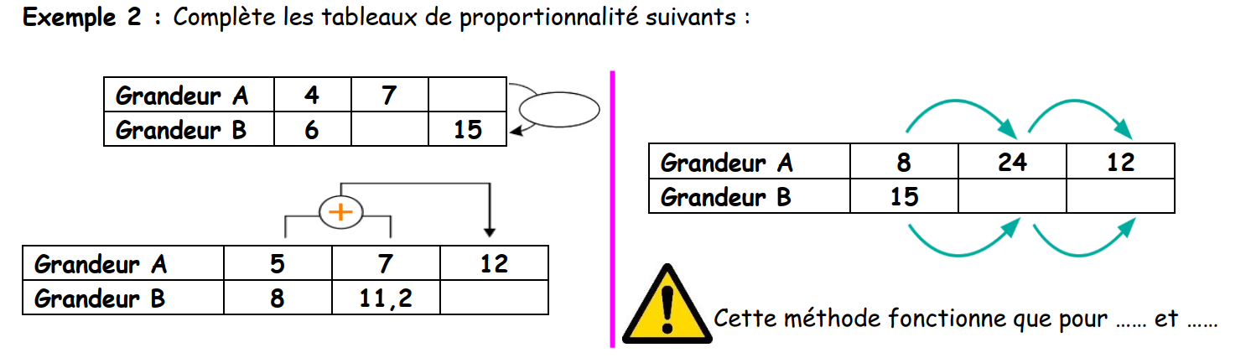
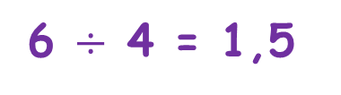

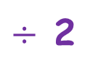

6 $÷$ 4 = 1,5
10
x 3
$÷$ 2
x 1,5
10,5
45
22,5
x 3
$÷$ 2
19,2
x
$$÷$$

Slide 3
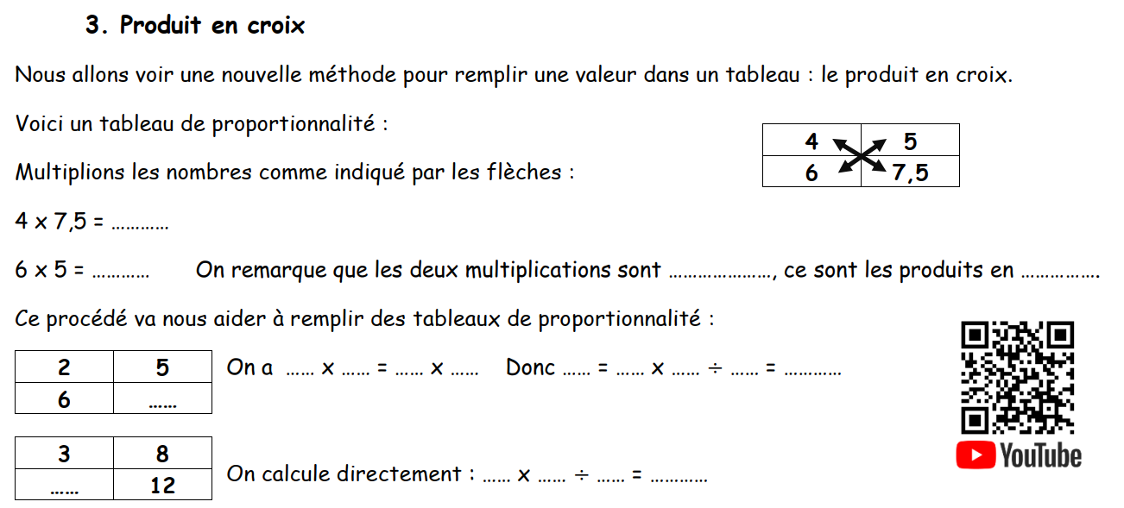
30
30
égales
croix
2
?
6
5
?
6
5
2
15
15
3
12
8
4,5
4,5

Slide 4
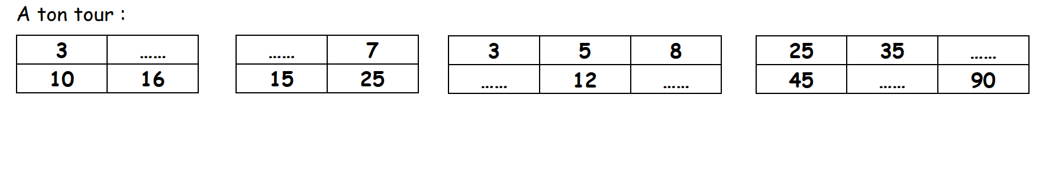






4,8
4,2
50
7,2
15
63
$$3×16÷10=4,8$$
$$3×12÷5=7,2$$
$$45×35÷25=7,2$$
$$15×7÷25=4,2$$
$$12×8÷5=19,2$$
$$25×90÷45=50$$

Slide 5
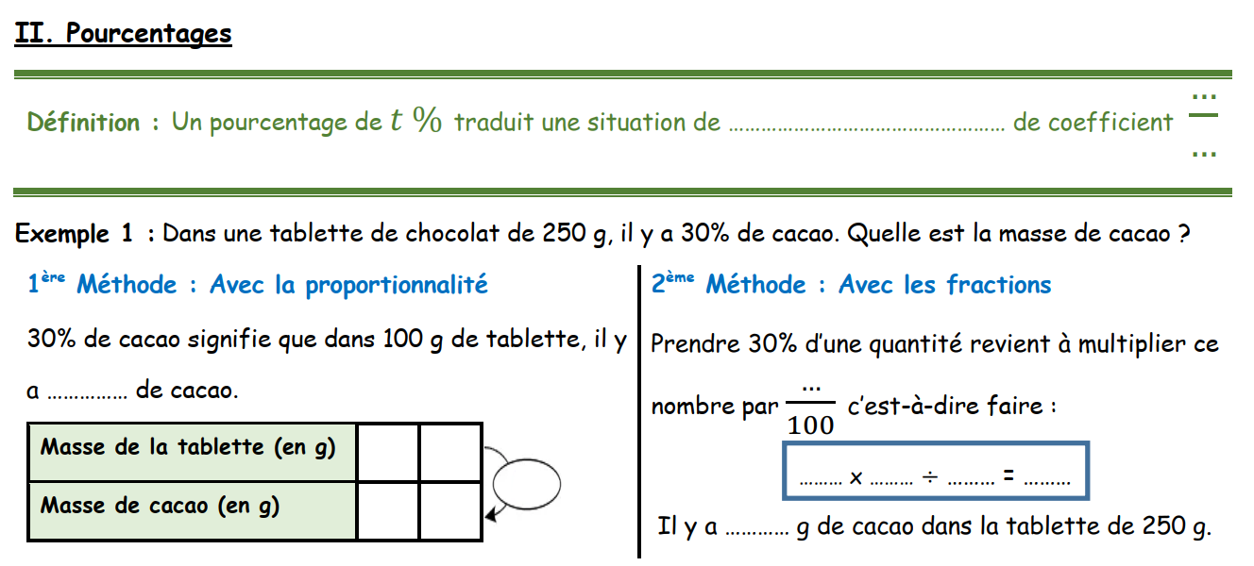
t
proportionnalité
100
30 g
30
100
250
75
100
30
x 0,3
250
30
75
75

Slide 6
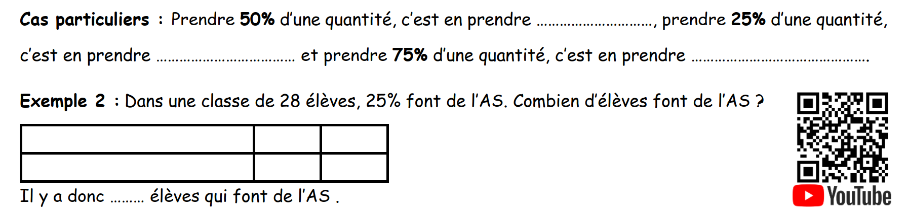

la moitié
le quart
les trois quarts
Elèves faisant AS
25
7
ou
$$28×25÷100=7$$
x 4
28
Elèves de la classe
100
7

Slide 7
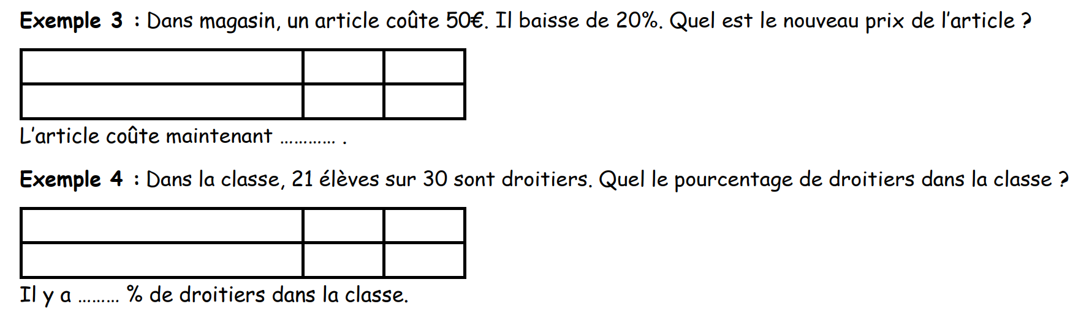

20
Réduction de l’article
10
$$50×20÷100=10$$
ou
100
Prix de l’article
50
$$50−10=40$$
40€
Elèves droitiers
21
70
ou
$$21÷30×100=70$$
100
Elèves de la classe
30
70

Slide 8
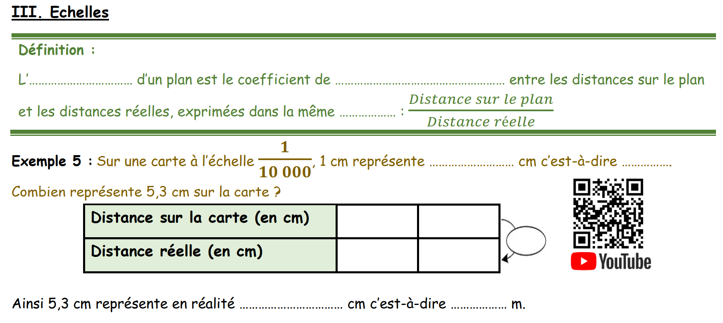
échelle
proportionnalité
unité
10 000
100 m
1
5,3
x10 000
10 000
53 000
53 000
530

